Slide 1
BÀI 4:
AN TOÀN LAO ĐỘNG TRONG NẤU ĂN

Slide 2
Hãy kể tên một số công việc trong nhà bếp mà bạn biết.

Slide 3
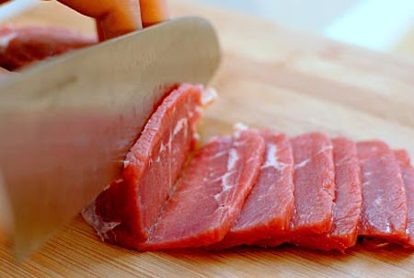
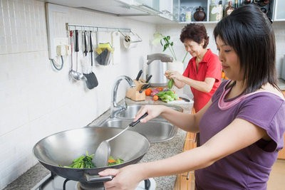
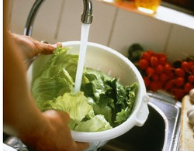
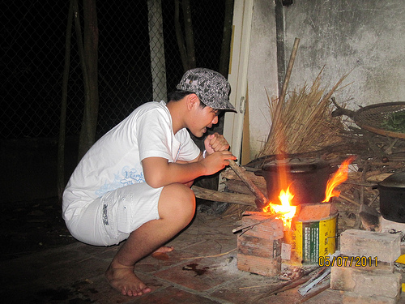
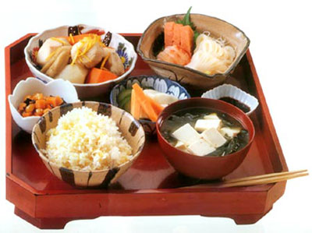
I. AN TOÀN LAO ĐỘNG TRONG NẤU ĂN
1. Tại sao phải quan tâm đến an toàn lao động trong nấu ăn
Công việc nấu ăn được thực hiện trong nhà bếp, đây là nơi rất dễ xảy ra tai nạn vì khối lượng công việc trong nhà bếp được triển khai trong mỗi ngày rất nhiều và dồn dập như:
NẤU NƯỚNG
BÀY DỌN
CHUẨN BỊ THỨC ĂN

Slide 4
Trong bếp có rất nhiều các dụng cụ sắc nhọn khác nhau, hãy kể tên một số vật dụng trong số đó và cho biết công dụng của chúng.

Slide 5
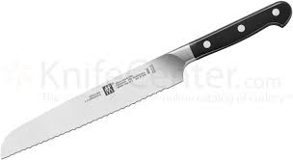
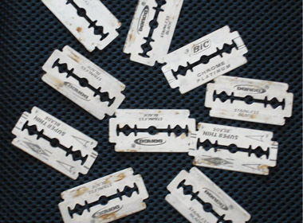
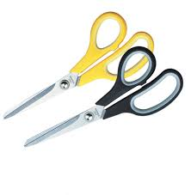
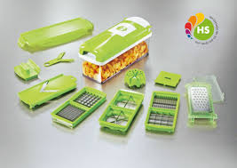
I. AN TOÀN LAO ĐỘNG TRONG NẤU ĂN
Những công việc làm trong bếp thường phải sử dụng thiết bị, dụng cụ chuyên dụng dễ gây nguy hiểm.
Một vài dụng cụ như:

Slide 6
Những công cụ này nếu thiếu chu đáo sẽ gây ra hậu quả như thế nào?

Slide 7
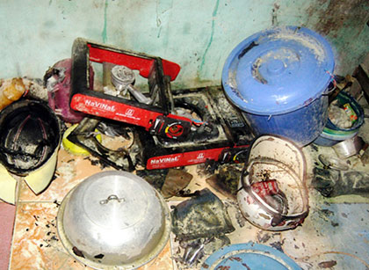
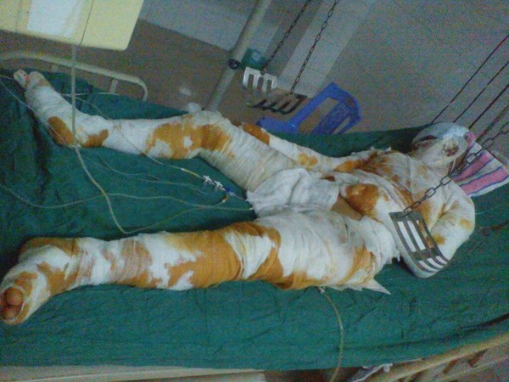
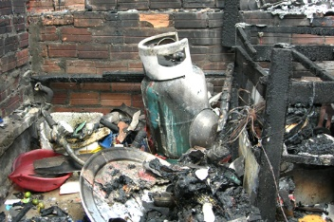
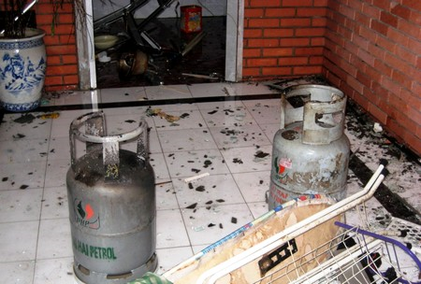
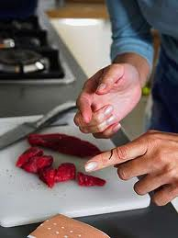
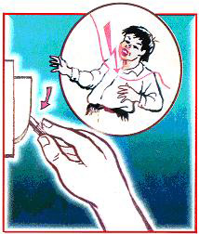
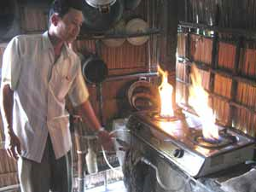
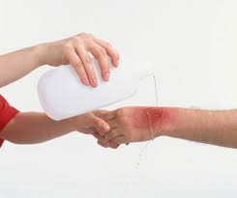
I. AN TOÀN LAO ĐỘNG TRONG NẤU ĂN
Cần phải đảm bảo an toàn lao động trong nấu ăn, để tránh xảy ra tai nạn nguy hiểm như
ĐỨT TAY
NỔ BÌNH GAS
ĐIỆN GIẬT
PHỤT BẾP
BỎNG NƯỚC SÔI

Slide 8
I. AN TOÀN LAO ĐỘNG TRONG NẤU ĂN
- Qua những hình ảnh trên, ta thấy rằng nếu như không cẩn thận trong nấu ăn thì có thể gây ra những hậu quả khôn lường
- Vì vậy, phải giữ an toàn lao động trong nấu ăn để không gây ra những rủi ro đáng tiếc.

Slide 9
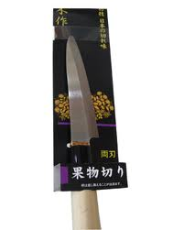
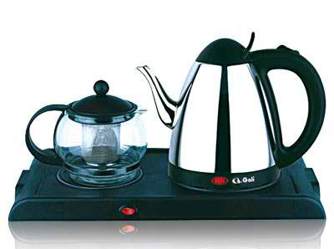
I. AN TOÀN LAO ĐỘNG TRONG NẤU ĂN
2. Những dụng cụ, thiết bị dễ gây ra tai nạn
Dụng cụ, thiết bị cầm tay
ẤM NƯỚC SÔI
DAO SẮC NHỌN

Slide 10
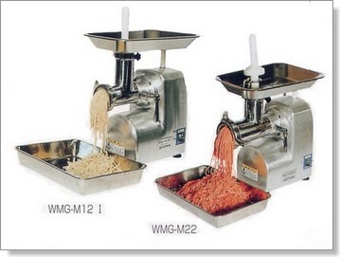
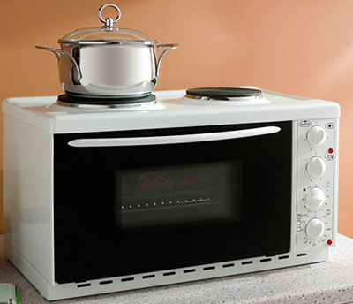
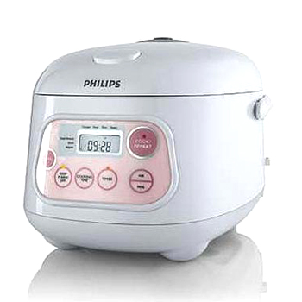
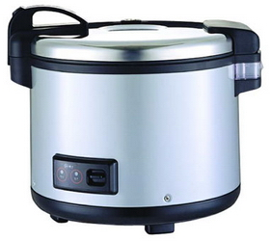
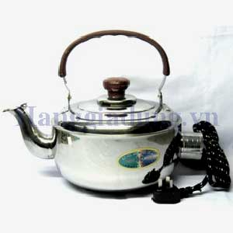
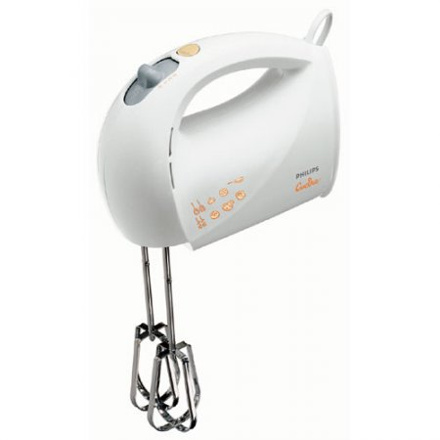
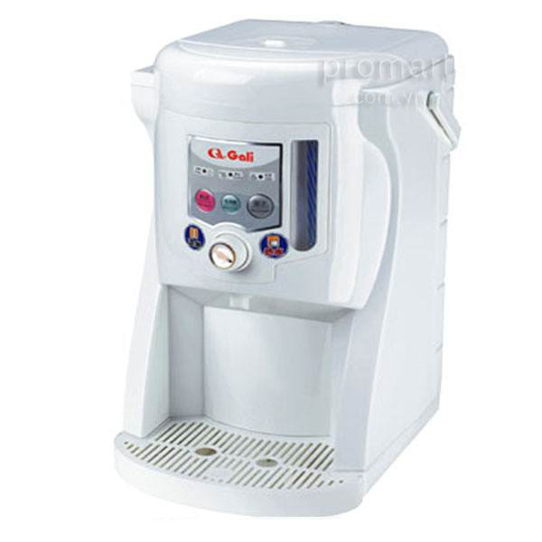
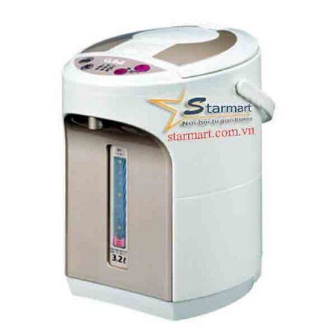
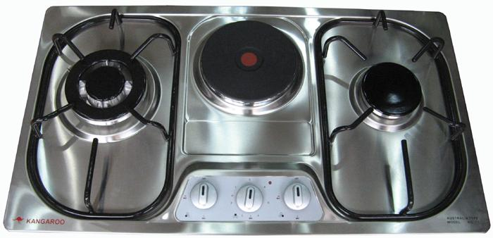
I. AN TOÀN LAO ĐỘNG TRONG NẤU ĂN
Dụng cụ, thiết bị dùng điện
Ấm điện
 LÒ NƯỚNG
MÁY ĐÁNH TRỨNG
BẾP GA 
NỒI CƠM ĐIỆN
PHÍCH NƯỚC ĐIỆN

Slide 11
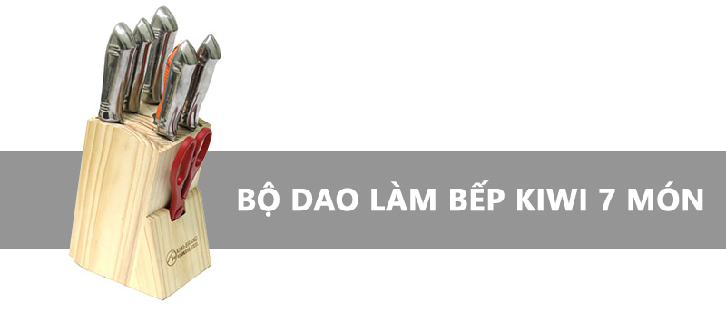
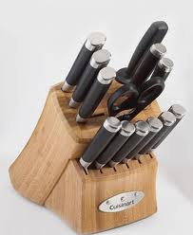
I. AN TOÀN LAO ĐỘNG TRONG NẤU ĂN
3. Nguyên nhân gây ra tai nạn trong nấu ăn
Dùng dao, các dụng cụ sắc nhọn để cắt gọt xiên, hoặc đặt không đúng vị trí thích hợp;
Dao được xếp theo vị trí hợp lý:

Slide 12
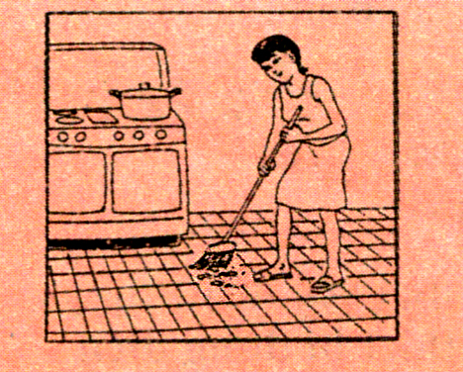
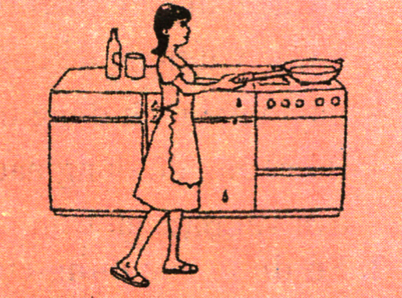
I. AN TOÀN LAO ĐỘNG TRONG NẤU ĂN
3. Nguyên nhân gây ra tai nạn trong nấu ăn
- Sử dụng xoong nồi, chảo có tay cầm không siết chặt hoặc đặt ở vị trí không thích hợp;
- Để thức ăn rơi vãi làm trơn trượt;

Slide 13
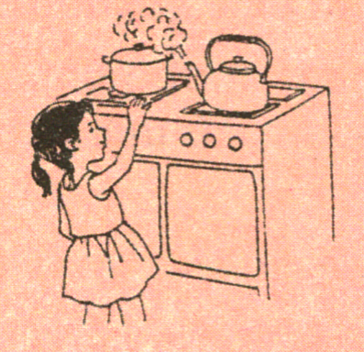
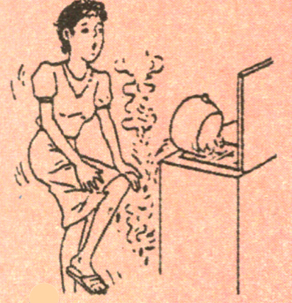
I. AN TOÀN LAO ĐỘNG TRONG NẤU ĂN
3. Nguyên nhân gây ra tai nạn trong nấu ăn
- Khi đun nước, đặt vòi ấm ở vị trí không thích hợp;
- Để vật dụng ở trên cáo quá tầm với;

Slide 14
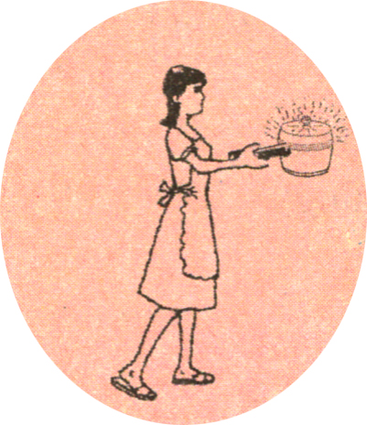
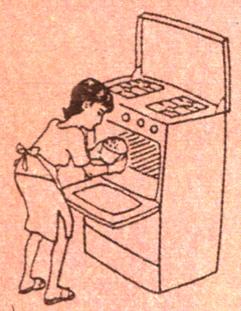
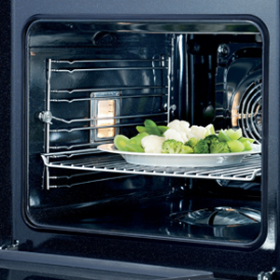
I. AN TOÀN LAO ĐỘNG TRONG NẤU ĂN
3. Nguyên nhân gây ra tai nạn trong nấu ăn
- Sử dụng bấp điện ,bấp gas, lò điện, lò gas, nồi điện , ấm điện….không đúng yêu cầu.

Slide 15
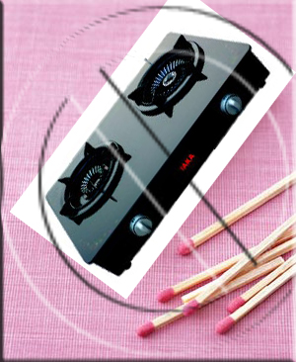
II. BIỆN PHÁP BẢO ĐẢM AN TOÀN LAO ĐỘNG TRONG NẤU ĂN
Sử dụng các dụng cụ, thiết bị cầm tay
- Khi sử dụng:
* Các dụng cụ sắc, nhọn: cẩn thận , để xa tầm tay trẻ em
* Các dụng cụ, thiết bị có tay cầm: tránh để tay cầm bị hư
* Các vật dụng dễ cháy: để xa bếp lửa

Slide 16
II. BIỆN PHÁP BẢO ĐẢM AN TOÀN LAO ĐỘNG TRONG NẤU ĂN
1. Sử dụng các dụng cụ, thiết bị cầm tay
- Lấy những vật dụng trên cao: cần phải bắc ghế hoặc nhờ người khác lấy hộ, không nên cố với lấy.
- Bê những đồ dùng nấu sôi: dùng găng tay bê để không bị nóng , cẩn thận khi bê
- Rơi vãi thức ăn trơn trượt trên nền nhà: phải quét , lau ngay để khọng bị trượt té

Slide 17
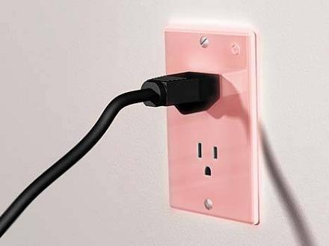
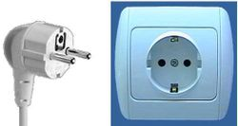
II. BIỆN PHÁP BẢO ĐẢM AN TOÀN LAO ĐỘNG TRONG NẤU ĂN
2. Sử dụng các dụng cụ và thiết bị dùng điện
a) Trước khi sử dụng: kiểm tra dây điện , phích cắm
b) Trong khi sử dụng: sử dụng nguồn điện thích hợp để tránh làm đồ dùng bị hỏng,không để đồ dùng làm việc quá công suất định mức.
c) Sau khi sử dụng: lau sạch bằng khăn mềm, kiểm tra ổ điện dây dẫn.

Slide 18
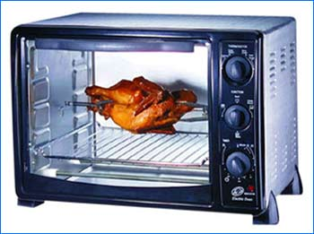
II. BIỆN PHÁP BẢO ĐẢM AN TOÀN LAO ĐỘNG TRONG NẤU ĂN
Bếp điện: tránh để bếp làm việc quá công suất
Nồi cơm điện: sau khi nấu xong phải rút phích cắm
Ấm điện: sau khi sử dụng lau bằng khăn mềm
Lò nướng điện: Dùng các dụng cụ đựng thức ăn chuyên dụng cho lò vi sóng; không dùng các đĩa chất dẻo thông thường vì chúng chịu nhiệt không tốt nên dễ bị biến dạng thậm chí tan chảy

Slide 19
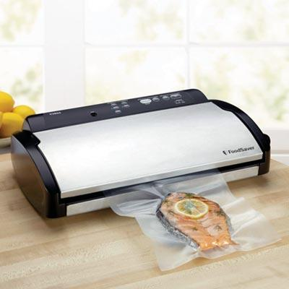
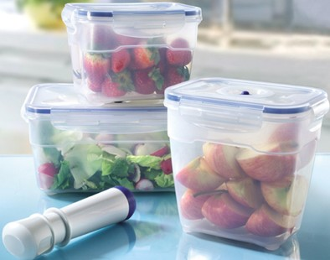
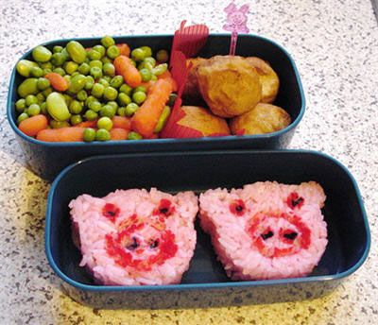
II. BIỆN PHÁP BẢO ĐẢM AN TOÀN LAO ĐỘNG TRONG NẤU ĂN
Khi nấu những thức ăn có vỏ hoặc màng mỏng (trứng, khoai lang, xúc xích, đồ đựng trong hộp), cần phải xăm lỗ, bóc vỏ, mở nắp để tránh hiện tượng phát nổ do thực phẩm bên trong tăng thể tích khi tăng nhiệt độ.

Slide 20
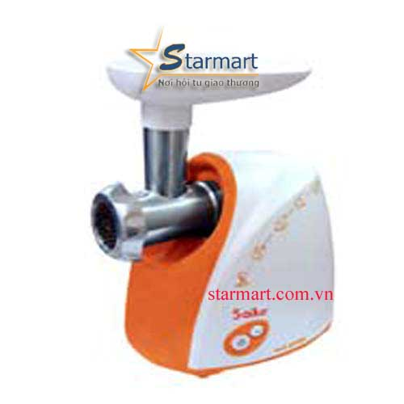
II. BIỆN PHÁP BẢO ĐẢM AN TOÀN LAO ĐỘNG TRONG NẤU ĂN
MÁY XAY / NGHIỀN THỊT
Máy đánh trứng: Tránh tăng tốc đột ngột vì sẽ ảnh hưởng đến độ phồng. Đồng thời khi đã tăng, bạn không được giảm tốc độ.
Máy xay thực phẩm: tránh để điện quá lớn.
MÁY ĐÁNH TRỨNG

Slide 21
II. BIỆN PHÁP BẢO ĐẢM AN TOÀN LAO ĐỘNG TRONG NẤU ĂN
3. Biện pháp phòng ngừa rủi ro vì lửa, gas , dầu , điện
- Không nên để các vật dễ bén lửa gần bếp gas, sau khi dùng xong nên khóa gas cẩn thận
Khi sử dụng các thiết bị điện không nên rửa bằng nước để tránh làm hỏng thiết bị , sử dụng đúng nguồn điện (điện 220V ,110V tùy theo máy…)
Sử dụng bếp lò cẩn thận:
+ Bếp dầu: Kiểm tra bấc đun, lượng dầu…
+ Bếp gas: Kiểm tra kĩ bình gas, ống dẫn gas,…
+ Bếp điện: Kiểm tra dây dẫn điện, ổ cắm…

Slide 22
TẠM BIỆT ☹

